Slide 1
আজকের ক্লাশে সবাইকে শুভেচ্ছা
Gmail:aziburrahman6231@gmail.com
Gmail:aziburrahman6231@gmail.com

Slide 2
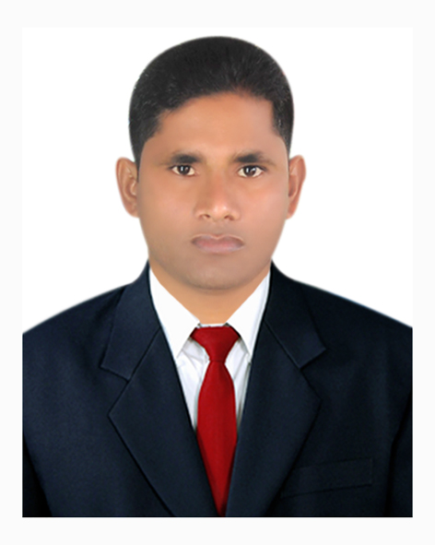
শিক্ষক পরিচিতি
নামঃআজিবুর রহমান
সহকারি শিক্ষক
ফুড়ারপার সরকারি প্রাথমিক বিদ্যালয়
উপজেলাঃকোম্পানীগঞ্জ,জেলাঃসিলেট।
মোবাইলঃ০১৭১৫৭২১০৮১
Gmail:aziburrahman6231@gmail.com

Slide 3
পাঠ পরিচিতি
বিষয়ঃ প্রাথমিক গণিত
শ্রেণিঃ দ্বিতীয়
অধ্যায়:৩
পাঠঃ বিয়োগ
প্যাঠ্যাংশঃ বিয়োগ (হাতে রেখে)
পৃষ্ঠাঃ ২৯-৩০
সময়ঃ ৪০ মিনিট।
Gmail:aziburrahman6231@gmail.com

Slide 4
শিখনফল
১০.১.১-উপকরণ ব্যবহার করে বিয়োগ করতে পারবে।
Gmail:aziburrahman6231@gmail.com

Slide 5
এসো আমরা ছবির সাহায্য দেখি
১২-৭=৫
১২ টি আপেল থেকে ৭টি আপেল বাদ দিলে ৫ টি আপেল রহিল
Gmail:aziburrahman6231@gmail.com

Slide 6
তাহলে আমাদের আজকের বিষয় (বিয়োগ)
রেজার ৩৫ টি কাগজ ছিল।সে এর থেকে মিনাকে ১৮ টি দিল। রেজার কাছে কতটি কাগজ রইল ?
Gmail:aziburrahman6231@gmail.com

Slide 7
শিখন শেখানো কার্যাবলী
(১)
(১)শিক্ষার্থীদের ৩৫ টি কাগজের টুকরো দেখাব।শিক্ষার্থীদের ৩টি দশ ও ৫ টি একক মিলে ৩৫ টি কাগজ বোঝানো হয়েছে এই বিষয়টি ব্যাখ্যা করব।তাদের বলব ৩৫ এর ৫ একক থেকে ১৮ এর ৮ একক বিয়োগ করতে পারব কী? তাদের চিন্তা করতে বলব।তার পর বলব, আমরা ৩ দশ থেকে ১ দশ নিয়ে আসি। ১ দশ এর সাথে ৫ একক য়োগ করলে ১৫ হবে। ১৫ থেকে ৮ টি কাগজের টুকরো বাদ দিলে এককের ঘরে ৭ পাব।দশকের ঘরে ২ দশ থাকবে।এবার দশকের ঘরের ২ দশ থেকে ১ দশ কাগজের টুকরো বাদ দিলে ১ দশ থাকবে।এভাবে সমস্যাটি শিক্ষার্থীদের বুঝিয়ে বলব।
(২)পাঠ্যপুস্তকের নির্দেশনা অনুসরণ করে হিসাবটি ধাপে ধাপে কিভাবে সমাধান করতে হয় তা ব্যাখ্যা করব।
Gmail:aziburrahman6231@gmail.com

Slide 8
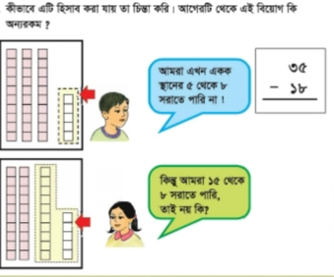
Gmail:aziburrahman6231@gmail.com

Slide 9
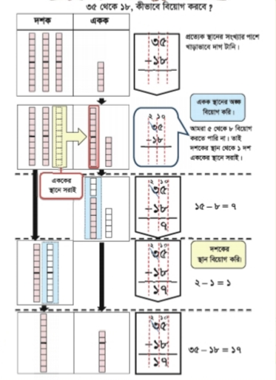
Gmail:aziburrahman6231@gmail.com

Slide 10
প্রথমে আমরা এককের অংক বিয়োগ করি।
দশক | একক
৩ | ৫
- ১ | ৮
১ | ৭
১৫
-
৮
=
৭
এখন আমরা দশকের অংক বিয়োগ করি।
২
-
১
=
১
Gmail:aziburrahman6231@gmail.com

Slide 11
বোর্ড থেকে অংকটি তোমাদের খাতায় লিখ।
প্রথমে এককের অংক দুইটি বিয়োগ করে এককের ঘরে ফল বসাতে হবে।এর পর দশকের দুইটি অংক বিয়োগ করে দশকের ঘরে ফল বসাতে হবে।
দশক একক
৩ ৫
-
দশক একক
১ ৮
=
দশক একক
১ ৭
Gmail:aziburrahman6231@gmail.com

Slide 12
দলীয় কাজ
শাপলা
গোলাপ
জবা
৪৬
-১৮
৭৪
-৪৯
৩২
-১৫
Gmail:aziburrahman6231@gmail.com

Slide 13
মূল্যায়ন
৬১
-৩২
৪৩
-৩৪
৭৫-৬৮=
Gmail:aziburrahman6231@gmail.com

Slide 14
বাড়ির কাজ
ক) ৪৫
- ২৪
খ) ৫৮
-১৮
ক) ৭৫-২৫= খ) ৭৯-৪৪=

Slide 15
ধন্যবাদ সবাইকে
Gmail:aziburrahman6231@gmail.com

